Slide 1

Vyhledávání v datech
Hledání k-tého nejmenšího prvku

Slide 2
Efektivní vyhledávání Jaké otázky si budeme klást?
Co chceme najít? Co když nás třeba zajímá jen extrém?
Co když se hodnoty opakují?
Mám data nějak setříděná?
V čem to hledám? V jaké datové struktuře?
Co když se mi data nevejdou do operační paměti?

Slide 3

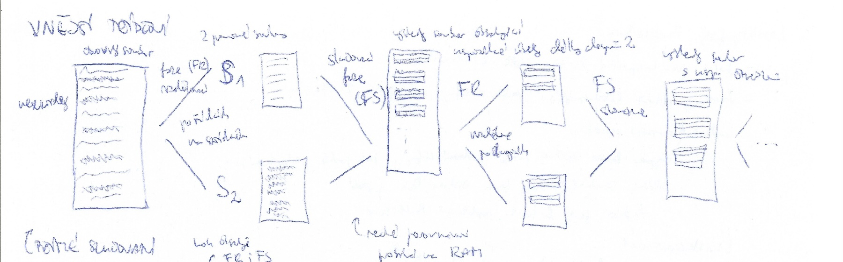
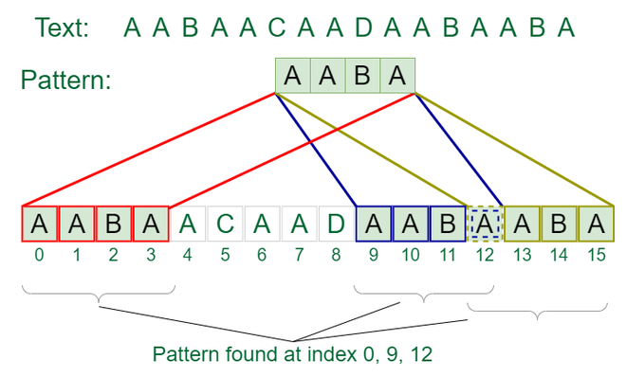
Efektivní vyhledávání Jaké otázky si budeme klást?
Jak jsou data uložená?
Budou se ta data měnit? Přibývat? Ubírat? Budou setříděná?
Lze je nějak organizovat?
Nestačí mi hledat jen maximum/minimum?
Kolik mám paměti k dispozici? Vejdou se mi tam všechna? -> více souborů
Hledání textu v textu (jehly v kupce sena)

Slide 4


Jak při vyhledávání využít seřazených dat?
Lineární (sekvenční) x binární vyhledávání
$$O(\log{n})$$
$$O(n)$$

Slide 5
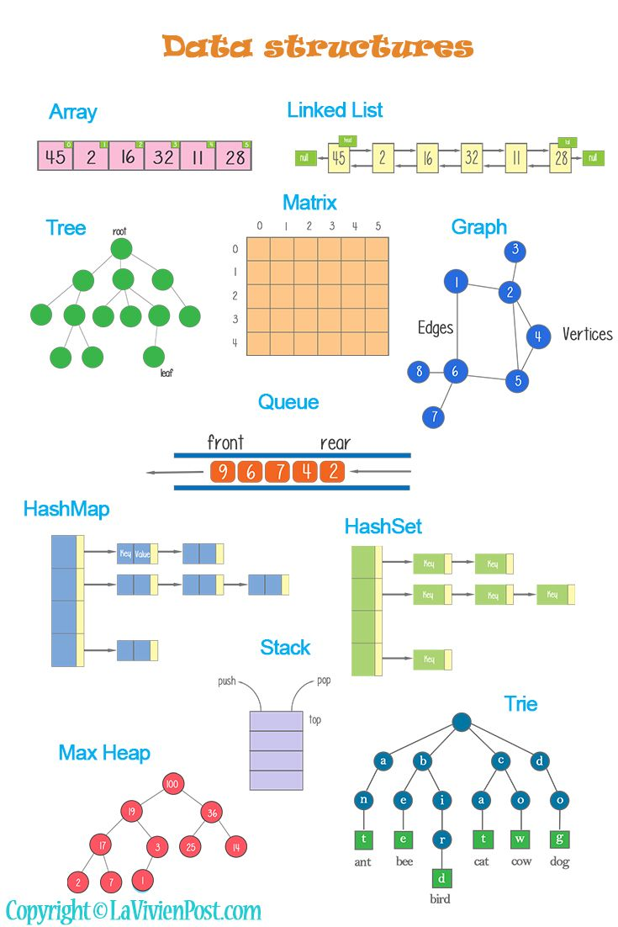
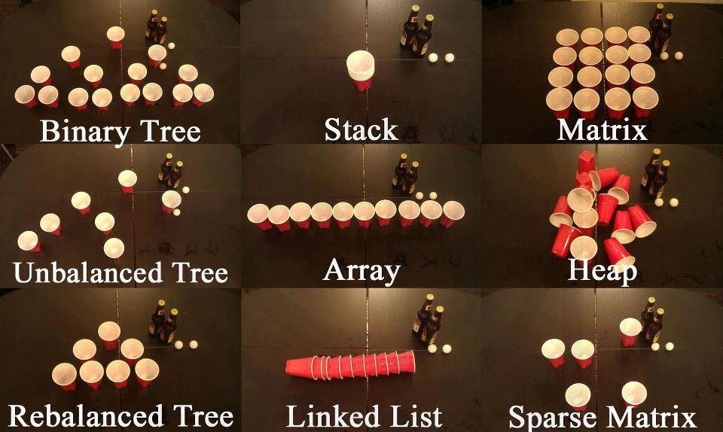
V čem vyhledáváme? Různé datové struktury

Slide 6

Kaštany
Na kolik vážení zvládnete najít nejtěžší kaštan?
A na kolik vážení zvládnete najít druhý nejtěžší kaštan?

Slide 7

Jak obecně najít
k-tý
nejmenší
prvek
-> Proberte ve dvojicích

Slide 8
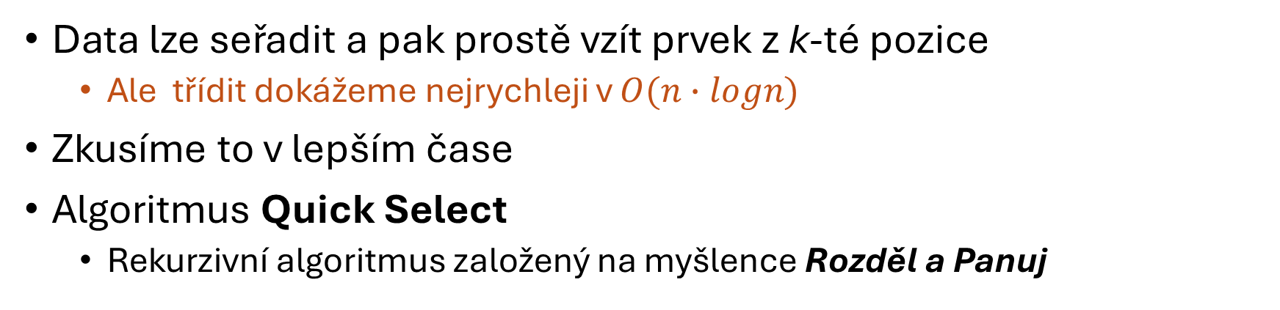
Hledání k-tého nejmenšího prvku
Data lze seřadit a pak prostě vzít prvek z k-té pozice
Ale třídit dokážeme nejrychleji v $O(n∙logn)$
Zkusíme to v lepším čase
Algoritmus Quick Select
Rekurzivní algoritmus založený na myšlence Rozděl a Panuj
Často se setkáme s úlohami, které lze snadno rozdělit na nějaké menší úlohy a z jejich výsledků zase snadno složit výsledek původní velké úlohy. Přitom menší úlohy můžeme řešit opět týmž algoritmem (zavoláme si ho rekurzivně), leda by již byly tak maličké, že dokážeme odpovědět triviálně bez jakéhokoliv počítání. Zkrátka jak říkali staří římští císařové: Divide et impera

Slide 9
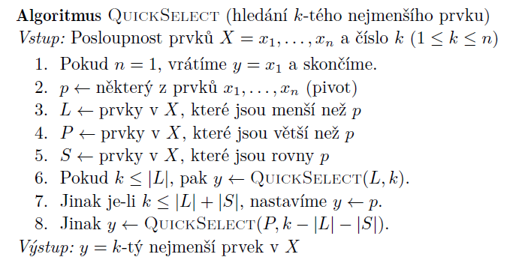
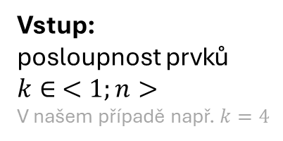

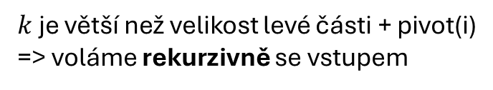
Vstup: posloupnost prvků $$k∈ <1;n>$$
V našem případě např. $k=4$
12
1
-4
8
12
5
9
7
12
1
-4
8
12
5
9
7
Zvolíme nějaký pivot
V našem případě např. prvek na druhé pozici
Proházíme prvky tak, aby
Vlevo (L) menší než pivot
Vpravo (P) větší než pivot
Stejné (S) jako pivot vedle pivota
1
12
8
12
5
9
7
-4
$k$ je větší než velikost levé části + pivot(i)
=> voláme rekurzivně se vstupem
12
8
12
5
9
7
A novým $k=k−\left|L\right|−\left|S\right|=2$

Slide 10


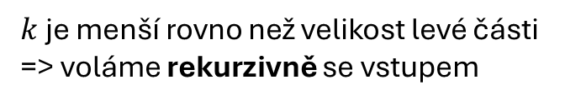
Vstup: posloupnost prvků $$k∈ <1;n>$$
V našem případě např. $k=2$
12
8
12
5
9
7
Zvolíme nějaký pivot
V našem případě např. prvek na druhé pozici
12
8
12
5
9
7
Proházíme prvky tak, aby
Vlevo (L) menší než pivot
Vpravo (P) větší než pivot
Stejné (S) jako pivot vedle pivota
7
5
8
12
9
12
$k$ je menší rovno než velikost levé části
=> voláme rekurzivně se vstupem
7
5
A novým $k=k=2$

Slide 11

Vstup: posloupnost prvků $$k∈ <1;n>$$
V našem případě např. $k=2$
7
5
Zvolíme nějaký pivot
V našem případě např. prvek na druhé pozici
7
5
Proházíme prvky tak, aby
Vlevo (L) menší než pivot
Vpravo (P) větší než pivot
Stejné (S) jako pivot vedle pivota
5
7
$k$ je větší než velikost levé části + pivot(i)
=> voláme rekurzivně se vstupem
7
A novým $k=k−\left|L\right|−|S|=1$

Slide 12

Vstup: posloupnost prvků $$k∈ <1;n>$$
V našem případě např. $k=2$
7
Pokud $n=1$, vrátíme prvek a skončíme.
-4
1
5
7
8
9
12
12
A opravdu 7 je čtvrtý nejmenší prvek ☺
Jaká časová složitost algoritmu?

Slide 13
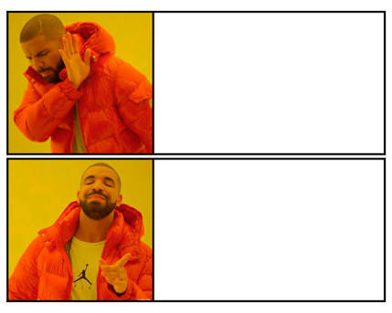
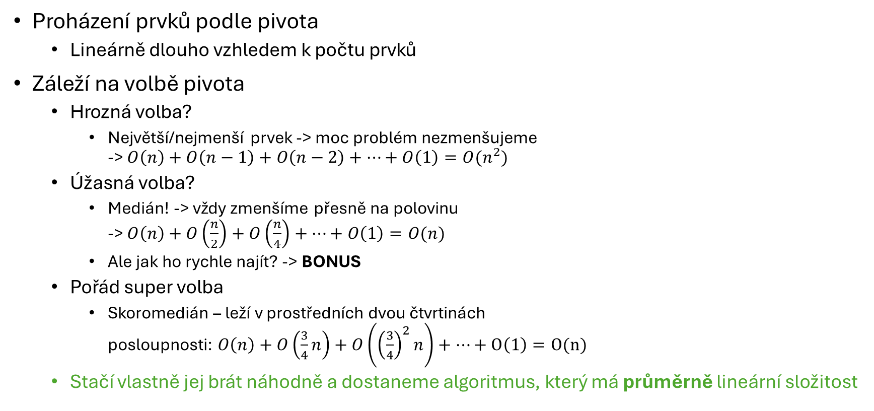
Časová složitost Quick Select
Proházení prvků podle pivota
Lineárně dlouho vzhledem k počtu prvků
Záleží na volbě pivota
Hrozná volba?
Největší/nejmenší prvek -> moc problém nezmenšujeme -> $O\left(n\right)+O\left(n−1\right)+O\left(n−2\right)+…+O\left(1\right)=O(n^{2})$
Úžasná volba?
Medián! -> vždy zmenšíme přesně na polovinu -> $O\left(n\right)+O\left(\frac{n}{2}\right)+O\left(\frac{n}{4}\right)+…+O\left(1\right)=O(n)$
Ale jak ho rychle najít? -> BONUS
Pořád super volba
Skoromedián – leží v prostředních dvou čtvrtinách posloupnosti: $O\left(n\right)+O\left(\frac{3}{4}n\right)+O\left({\left(\frac{3}{4}\right)}^{2}n\right)+…+O\left(1\right)=O(n)$
Stačí vlastně jej brát náhodně a dostaneme algoritmus, který má průměrně lineární složitost

Slide 14
